Slide 1
HODINA 3 / 10
INTERNET, BEZPEČNOST A PRÁCE S INFORMACEMI
Kybernetické hrozby a phishing
Student analyzuje realistickou schránku, rozpozná phishing, smishing, QR podvod a rizikovou přílohu a stanoví reakci po chybě.
03
45 MIN
Notes:
Výukový cíl: Student analyzuje realistickou schránku, rozpozná phishing, smishing, QR podvod a rizikovou přílohu a stanoví reakci po chybě.
Soubory: 3. Podezřelá schránka.html z balíčku V2, digitální pracovní sešit
Výstup: Analýza šesti zpráv a seřazený postup po zadání hesla do podvodného formuláře.
Před otevřením dalšího snímku stručně uveď téma a nech studenty připravit pracovní soubory.

Slide 2
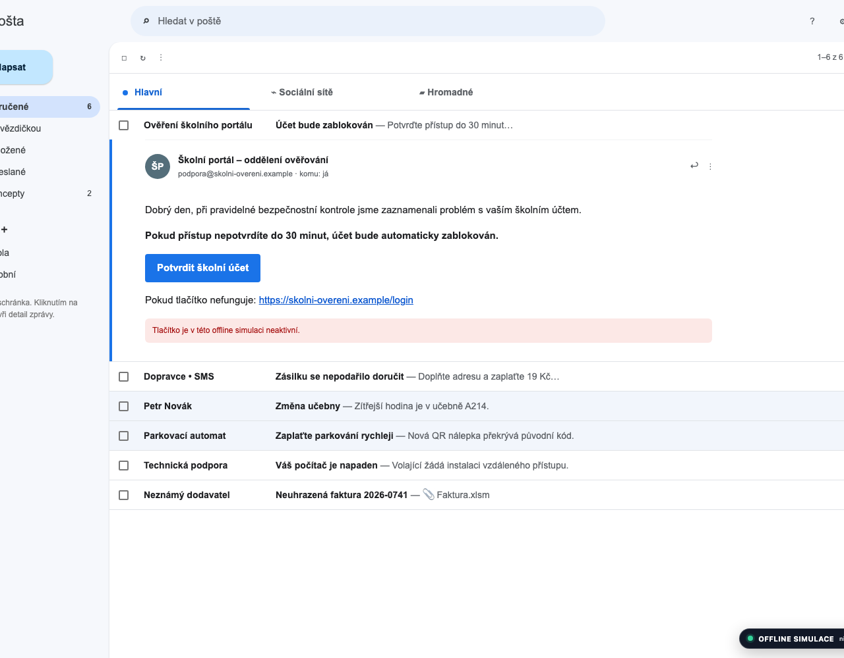
0–5 MIN · ÚVOD
Začni vlastním rozhodnutím
Kterou zprávu ve schránce zkontroluješ jako první?
1 Rozhodni sám 2 Zapiš konkrétní důvod 3 Porovnej ve dvojici
INTERNET · BEZPEČNOST · INFORMACE
HODINA 3 / 2
Notes:
Čas: 0–5 minut.
Činnost: První dojem ze schránky.
Postup učitele: Studenti označí jednu zprávu k přednostní kontrole bez otevření detailu.
Otázka pro studenty: Kterou zprávu ve schránce zkontroluješ jako první?
Neprozrazuj správnou odpověď. Cílem je zachytit počáteční úsudek, ke kterému se třída vrátí při reflexi.

Slide 3
5–10 MIN · MINIMUM
Tři opěrné body pro rozhodování
01
02
03
Zastav tlak
Prověř doménu a akci
Ověř jinou cestou
Naléhavost, hrozba nebo nečekaná odměna mají urychlit tvé rozhodnutí. Zpomal.
Zobrazované jméno nestačí. Sleduj adresu, doménu, přílohu a to, co zpráva požaduje.
Otevři oficiální aplikaci nebo ručně známou adresu. Nepoužívej odkaz či QR kód ze zprávy.
Nejde o rychlý tip. Jde o postup, který lze vysvětlit a zopakovat.
INTERNET · BEZPEČNOST · INFORMACE
HODINA 3 / 3
Notes:
Čas: 5–10 minut.
Činnost: Pět kontrolních otázek.
Postup učitele: Kdo píše? Odkud? Proč teď? Co chce? Jak to ověřím jinak?
Klíčové závěry: A – ověření účtu: Phishing: cizí doména, hrozba blokace, časový tlak a žádost o přihlášení. | B – zásilka: Smishing: nečekaná drobná platba a cizí doména; stav ověřit přímo u dopravce. | C – změna učebny: Pravděpodobně běžná zpráva v důvěryhodném školním systému; při pochybnostech ověřit rozvrh.
Nech studenty doplnit příklad ke každému bodu. Přechod k aktivitě proveď otázkou: Jak tyto tři body použijeme na dnešní soubor?

Slide 4
10–42 MIN · PRÁCE
Hlavní počítačová aktivita
OTEVŘI
3. Podezřelá schránka.html ze složky Podklady k aktivitám, digitální pracovní sešit
01
02
03
Označ varovné znaky
Urči cíl útočníka
Seřaď reakci po chybě
U každé zprávy najdi nejméně dva konkrétní znaky — nespoléhej jen na pravopis.
Napiš, co po tobě zpráva chce a jaká škoda by mohla následovat.
Navrhni první kroky po zadání hesla: nahlásit, zabezpečit účet, zrušit relace.
ODEVZDEJ
Analýza šesti zpráv a seřazený postup po zadání hesla do podvodného formuláře.
INTERNET · BEZPEČNOST · INFORMACE
HODINA 3 / 4
Notes:
Hlavní aktivita využívá: 3. Podezřelá schránka.html z balíčku V2, digitální pracovní sešit
10–28 min – Analýza šesti zpráv: Skupiny otevírají detaily a zapisují znaky, cíl útočníka a reakci.
28–35 min – Porovnání s legitimní zprávou: Ukaž, že samotný odkaz či bezchybný jazyk nerozhoduje.
35–42 min – Reakce po kompromitaci: Nech studenty seřadit kroky podle omezení další škody.
Požadovaný výstup: Analýza šesti zpráv a seřazený postup po zadání hesla do podvodného formuláře.
Během práce nepřebírej myš za studenta. Pomáhej otázkami z dalšího snímku a žádej, aby každé rozhodnutí opřel o konkrétní znak nebo zdroj.

Slide 5
PRŮBĚŽNÁ KONTROLA
Než práci odevzdáš, ověř čtyři věci
✓
Výsledek
✓
Důvod
Student u každé zprávy uvede nejméně dva znaky a bezpečnou reakci; nespoléhá pouze na pravopis.
Shoduje se zobrazované jméno s adresou a doménou odesílatele?
✓
Ověření
✓
Bezpečný krok
Požaduje zpráva akci, kterou lze provést v oficiální aplikaci bez jejího odkazu?
Co uděláš jako první, pokud už byly údaje zadány?
INTERNET · BEZPEČNOST · INFORMACE
HODINA 3 / 5
Notes:
Kritérium úspěchu: Student u každé zprávy uvede nejméně dva znaky a bezpečnou reakci; nespoléhá pouze na pravopis.
Vodicí otázky: Shoduje se zobrazované jméno s adresou a doménou odesílatele? | Požaduje zpráva akci, kterou lze provést v oficiální aplikaci bez jejího odkazu? | Co uděláš jako první, pokud už byly údaje zadány?
Podpora: Rozděl zprávy mezi skupiny a použij společnou šablonu: znak – možné riziko – bezpečná reakce.
Rozšíření: Studenti sestaví pravidlo, které zachytí více typů podvodu, ale neoznačí automaticky každou zprávu s odkazem.
Pro rychlou mezikontrolu nech dvojice vyměnit výstup a označit jeden dobře doložený bod a jednu otázku, která ještě zůstává.

Slide 6
35–42 MIN · SPOLEČNĚ
Co by měla dobrá odpověď obsahovat
PODLOŽENÝ ZÁVĚR
POZOR NA ZKRATKU
A – ověření účtu
Phishing: cizí doména, hrozba blokace, časový tlak a žádost o přihlášení.
„Podvod poznám podle chyb v češtině.“
B – zásilka
Smishing: nečekaná drobná platba a cizí doména; stav ověřit přímo u dopravce.
Moderní podvod může být bezchybný; vraťte se ke kontextu, doméně a požadované akci.
C – změna učebny
Pravděpodobně běžná zpráva v důvěryhodném školním systému; při pochybnostech ověřit rozvrh.
Vrať se k úvodnímu rozhodnutí. Co bys teď změnil — a proč?
INTERNET · BEZPEČNOST · INFORMACE
HODINA 3 / 6
Notes:
Očekávané závěry: A – ověření účtu: Phishing: cizí doména, hrozba blokace, časový tlak a žádost o přihlášení. | B – zásilka: Smishing: nečekaná drobná platba a cizí doména; stav ověřit přímo u dopravce. | C – změna učebny: Pravděpodobně běžná zpráva v důvěryhodném školním systému; při pochybnostech ověřit rozvrh. | D – QR kód: QR phishing; přelepený kód nepoužívat, zvolit oficiální aplikaci nebo ručně známou adresu. | E – podpora: Sociální inženýrství; neinstalovat vzdálený přístup a hovor ukončit. | F – faktura: Riziková makra v neočekávaném XLSM; přílohu neotevírat a ověřit dodavatele jiným kanálem.
Časté chyby a intervence: „Podvod poznám podle chyb v češtině.“ → Moderní podvod může být bezchybný; vrať se ke kontextu, doméně a požadované akci. | „Když jsem klikl, je pozdě.“ → Zdůrazni rychlé nahlášení, změnu hesla z důvěryhodného zařízení a zrušení relací. | „Stačí zprávu smazat.“ → Po zadání údajů je nutné zabezpečit účet a zkontrolovat obnovu, 2FA a opakovaná hesla.
Nečti celý klíč. Vyber dva studentské postupy, které vedou k odlišným závěrům, a nech třídu určit, který je lépe podložený.

Slide 7
HODINA 3 · POSLEDNÍ 3 MINUTY
Exit ticket
Napiš tři první kroky po zadání hesla na falešné stránce v pořadí.
Odpověz samostatně jednou až třemi větami. Uveď konkrétní krok nebo důvod.
03
Notes:
Exit ticket: Napiš tři první kroky po zadání hesla na falešné stránce v pořadí.
Podpora: Rozděl zprávy mezi skupiny a použij společnou šablonu: znak – možné riziko – bezpečná reakce.
Rozšíření: Studenti sestaví pravidlo, které zachytí více typů podvodu, ale neoznačí automaticky každou zprávu s odkazem.
Když technika selže: Texty všech šesti situací jsou v pracovním sešitu; při problému s HTML je lze analyzovat bez prohlížeče.
Vyber způsob odevzdání předem. Odpověď použij jako diagnostiku pro začátek další hodiny; nehodnoť pouze formální správnost, ale konkrétnost a zdůvodnění.

